Slide 1
교차로 정체 해결방안

Slide 2
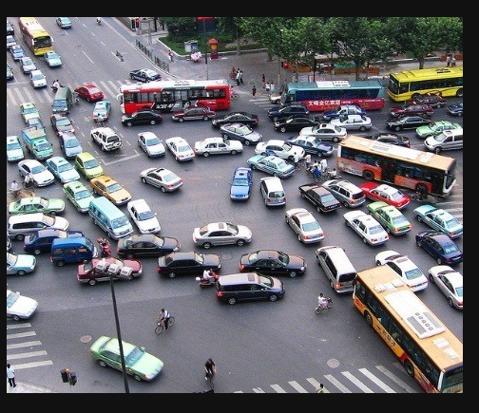
교차로의 정체 해결방안
기존의 지하차도가 있는 곳의 문제점은 교통의 혼잡을 야기합니다.

Slide 3
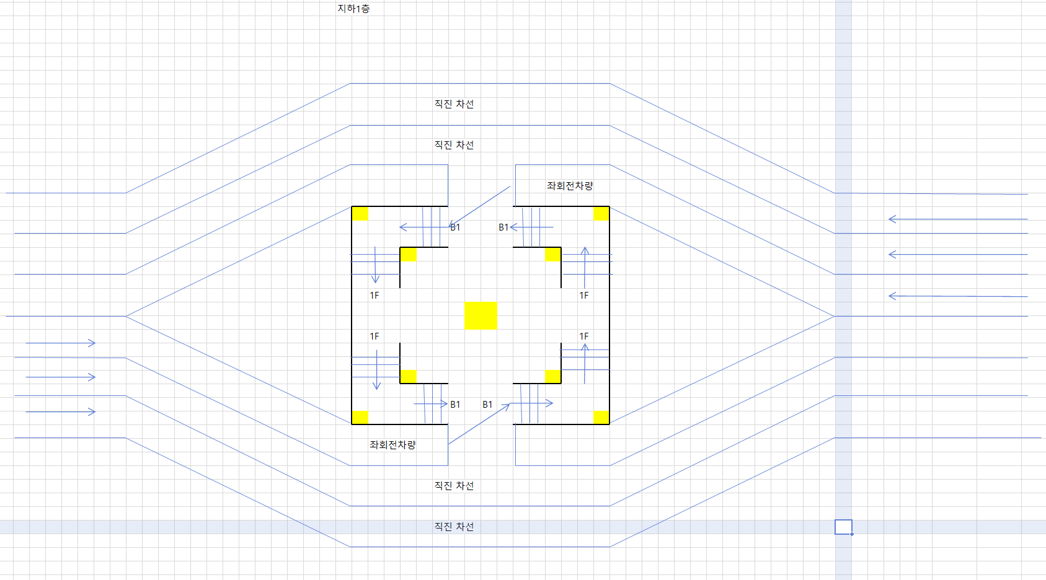
개선방법
개선방법
지하1층 구조
지하1층 동서 방향
지하 서쪽방향의 우측차선4차선으로 들어감
합류가 아니라 4차선 전용이 되어야함.
상향선의 우측차선4차선으로 들어감
합류가 아니라 4차선 전용이 되어야함.
1층의 좌회전
지하1층구간은 동서의 지하차도이다.
각 방향의 차선은 4차선인 그림이며 3차선의 경우는 직진차선이 한차선 줄어 들면 된다.
5차선이면 직진차선을 늘리면 된다.
JC 의 경우는 차선을 좀더 넓게 벌려서 서쪽 방향의 1차선의 차량이 타워를 이용하여 올라가서 좌회전을 하여 하행선 1차선으로 올라가도록 패스 방식으로 구성을 한다. 지하층과 1층의 높이 그리고 타워의 넓이와 높이 등을 계산하여 설계한다.
도심지의 공간이 협소한 경우는 신호를 둔다.
1층의 좌신호 (상하행선 동시)- 유휴타임- 지하층의 좌신호 (동서방향 동시) -유후타임 -----반복
차선의 합류를 분기와 합류를 막는다.
양재 JC 의 문제점을 해결을 하는 방법은 차선의 분기와 합류를 배제 하므로 차량의 흐름을 원할 하게 한다.
하행선의 우측차선4차선으로 들어감
합류가 아니라 4차선 전용이 되어야함.
지하 동쪽방향의 우측차선4차선으로 들어감
합류가 아니라 4차선 전용이 되어야함.

Slide 4
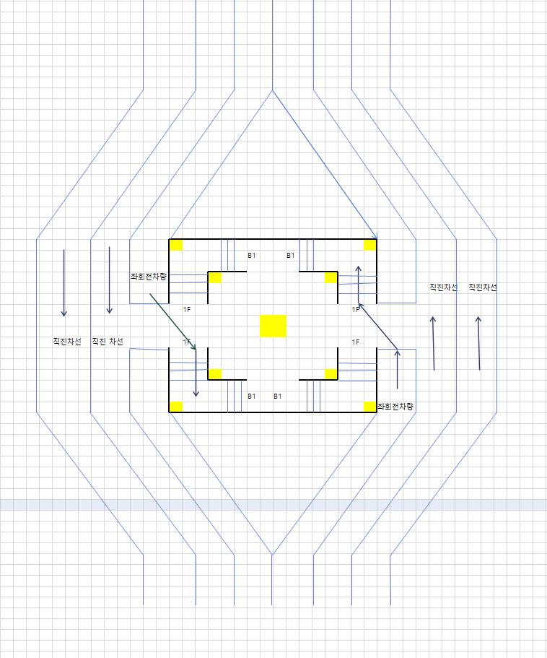
1층 남북방향의 구조
1층 남북방향
상행선의 4차선 전용으로 연결이 된다
위의 표시는 JC 의 경우 상행선 1차선의 좌회전 방향이 서쪽방향의 1차선으로 들어가도록 타워 층의 높이 그리고 건물의 크기를 계산을 하고 고가차로를 만들도록 한다.
2개의 고가도로가 교차를 위한 높이가 나오지 않을 경우 지하1층은 살짝 아래로 내려갔다가 올리는 방식과 1층은
높이를 올렸다가 내려가는 방식으로 도로의 높이에 관한 기준을 만족하고 만들어야 한다.
상행선 1차선은 1층에서 좌측방향으로 타워의 구조를 이용을 하여 1층에서 지하로 떨어지는 도로로 만든다. 이 도로는 서쪽 방향의 1차선으로 이어진다.
서쪽방향의 1차선은 지하에서 하행선의 1차선으로 타워의 구조를 이용을 하여 지하에서 1층으로 올라가는 방식이며 하행선의 1차선으로 이어진다.
3,4 번도 같은 방식이다.
2
3
1
4
1
2

Slide 5
개선의 필요성
좌회전 신호로 인한 정체 해소된다.
좌회전의 필요에 따른 감지센서를 설치하여 신호를 유기적으로 조절할수 있다.
교차로 내의 직진차량은 신호를 받지 않음
도시의 도로구간에 전부 설치하면 직진신호 등을 받지 않고 목적지까지 이동을 할수 있음
삼거리 구역도 위와 같은 설계를 기반으로 가능함.
횡단보도가 타워 근처로 이동을 해야 하며 교통이 많은 지역은 육교를 검토해야함.(엘리베이터 포함)
죄회전 차량을 수용하는 타워는 도로위의 신호등이 없고 도로의 상태를 감시 하는 카메라는 타워의 중간에 설치를 하면 된다.
도시의 교통 랜드마크의 효과를 만들수 있음.
교통의 패러다임의 변화를 만들수 있고 jc 부분의 광범위한 회전을 막을 방법이다.
교량을 끝 양쪽에 이런 시설을 설치를 하므로 동서의 좌회전 차량 그리고 남북의 우회전 차량의 진입으로 인한 교통 체증을 해소 할수 있다.
기존의 도로에 적용이 어려운 부분은 있다. 변경의 공사부분은 어려움이 예상되나 프로세스를 잘 만들면 가능 할것이라 생각된다.

Slide 6
교통의 패러다임의 변화
도시는 수많은 교차로가 발생이 된다.
그것은 도시의 계획에 따른 그리고 지역도로 그리고 고속도로등의 많은 교차점의 패러다임을 만들수 있다.
많은 도로옆의 신호등을 없애는 방법이 되고 차량의 이동에 편의성을 가지게 될것이다.
랜드마크와 실시간의 차량의 이동정보를 취득하기 용이 하며 타워에 여러 시설물을 설치를 할수 있다. 환경측정 장비 , 이동통신 등 그리고 시에서 운영을 하는 와이파이 등 교통 타워를 이용을 할수 있다.
V2X 의 많은 정보가 필요치 않아 도시에 자율주행을 보다 신속하게 적용을 할수 있을 것이다.
차대 차의 경우 좌회전과 직진의 사고 등을 예방할수 있다.
이 제안은 국교부의 국민제안에 들어간 내용이다.
교차로 부근의 중앙선에 타워를 만들고 이용을 하는것은 세계적으로 없다. 도로의 중앙에 있는 것은 본적이 없다.
교통의 흐름은 신호를 얼마나 적용을 하지 않는가에 따라 차량의 이동속도를 더욱 올려 원할한 도시의 교통을 제공을 할것이다.

Slide 7
교통 흐름의 개선
많은 교차로에 설치를 하므로 도로교통의 연속성을 보장을 한다.
모든 교차로의 신호를 받지 않으므로 교통흐름을 개선을 할것이다.

Slide 8
타워의 활용성
이것은 각 도시 또는 관리처에 따라 많은 시설을 설치를 할수 있다.
타워의 활용성
도로 교통의 정보획득 -cctv 설치
신호등의 불필요 - 타워 활용에 따른 신호등만 존재함.
도시의 환경을 위한 센서등을 설치
이동통신 기지국 설치
공공 와이파이 설치가능
자율주행을 위한 V2X 의 필요성이 줄어듬 -빠른 적용가능
도시의 교통 랜드마크 가능함. - 세계적 교통선진화 가능
광고판 설치 가능함.
교통의 흐름 개선및 여러교차로에 사용가능함.- 삼거리,JC 등

Slide 9
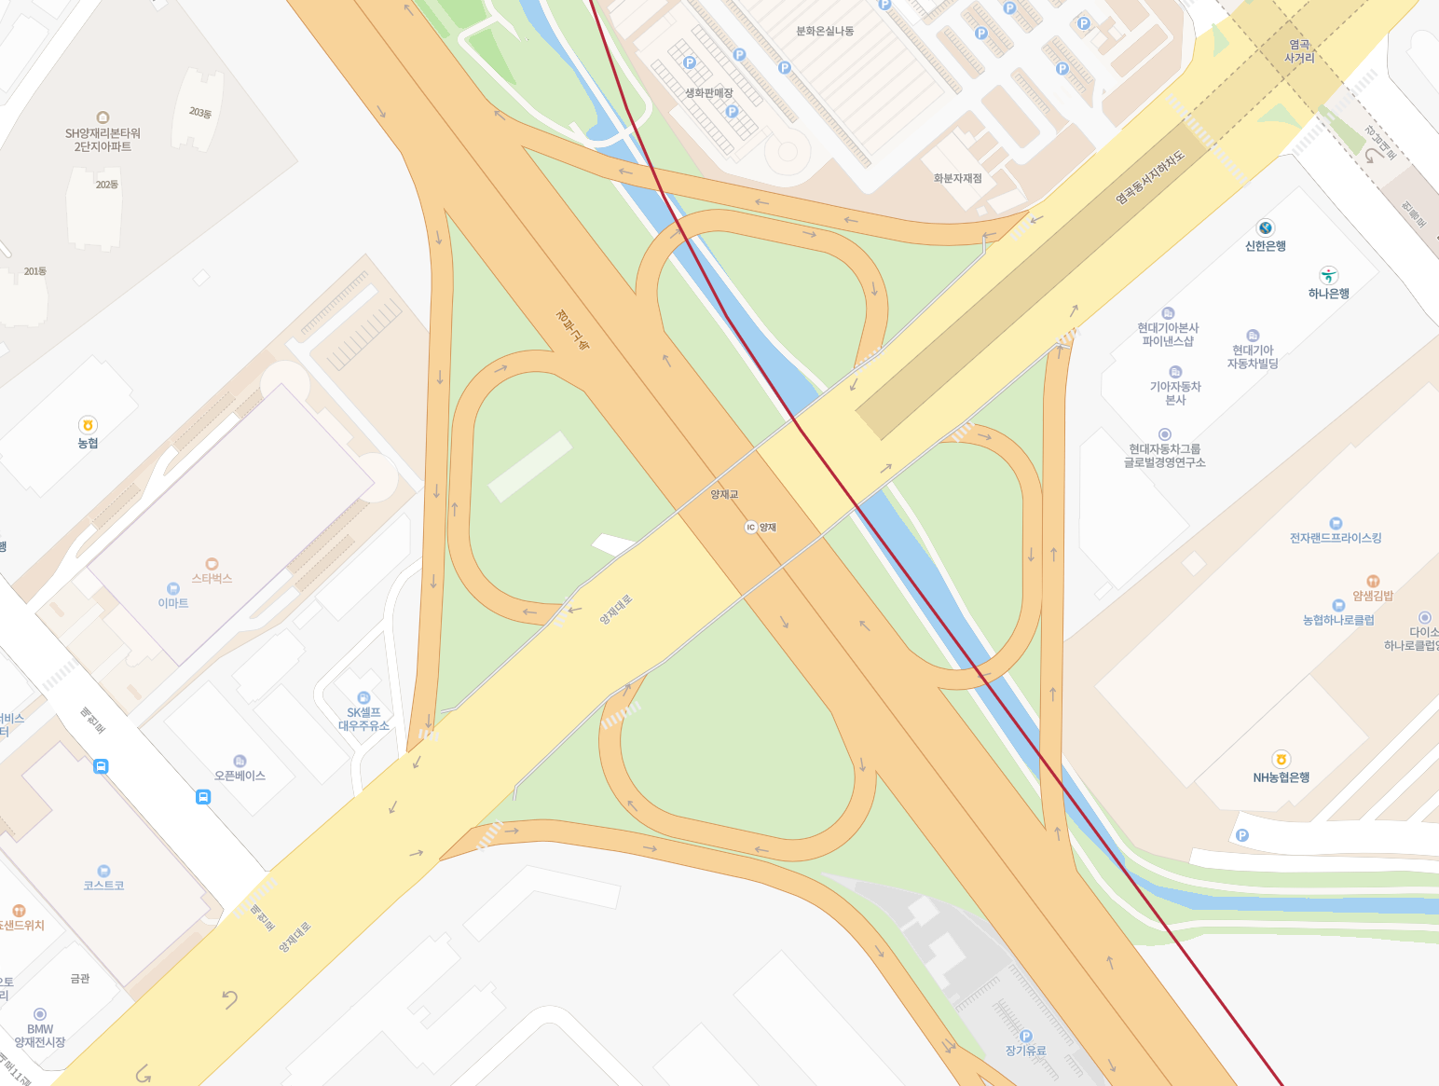
병목현상의 해소방법
차선의 변경을 최대한 줄이는 방법으로 해결을 해야 한다.
서울 방향에서 좌회전이 1차선 쪽으로 이동이 되면서 도로의 우측 차선을 줄이면 된다. 그렇게 하면 우회전의 1개의 전용차선이 되고 서울방향의 우회전 합류 되는 곳이 하나의 차선으로 이어지게 만드는 효과가 있다.
염곡지하차도는 설계가 잘못되었다.
염곡사거리를 3개의 층으로 분리를 하였지만 논스톱의 방식이 적용되지 못했다.
그리고 양재 IC 의 설계부터 잘못이 되었다.
양재 IC 를 이용을 하는 방법에 문제가 있고 염곡사거리와 연계가 되지 않는 방식이다.
양재IC 의 중앙선 부근의 좌우로 넓혀서 좌회전 수용타워을 해야 한다.
그리고 염곡 동서지하차도는 1층에 만들어 져야 했다.
지금까지 도로의 문제점은 우회전과 그리고 진입 그리고 주행 좌방향 우회전 그리고 우측의 진입
다시 말해서 분기 합류 분기 합류를 반복하는 것이 문제이다. 그것이 고속도로 뿐만 아니라 양재대로도 같은 문제이다.
동서남북 총 16개의 분기점이 생긴다. 이부분을 해결을 하는 방법이 교통체증을 줄이는 방법이다.
저의 개선방안의 그림은 지하층과 1층의 2개층으로 좌회전을 수용을 한다.
차선이 좁은 곳은 신호를 두고 JC 의 경우는 구조로 분리를 한다. 이것은 차선의 인과 아웃을 하나의 차선으로 하기에 합류나 분기에 대하여 전용차선으로 만들어 합류와 분기에 차량의 혼잡을 최소화 하는 방법이다.
그리고 가장 중요한 부분은 우회전 진입을 하여 차선을 합류시점에서 차선의 합류가 존재하지 않는다.

Slide 10
신호등 없는 도시
저의 교통타워는 동서남북을 2개층으로 분리를 하고 좌회전을 수용하는 타워를 만드는 방식이다.
이것이 도로의 구조로 논스톱 방식이 안되면 타워에 죄회전 신호를 만들어 사용을 하면 된다. (1층 좌회전 -유휴 시간 - 지하층 좌회전 -유휴시간) 반복함.
저의 스마트시티의 지하도로와 교차로의 분기점을 이용을 하면 삼거리의 좌회전 신호로 수용을 하여 입차와 출차에 관계없이 도로의 모든 차량은 직진신호를 받지 않는다.
도로의 신호등이 살아지는 효과로 인하여 정체 부분은 해소가 될것이며 차대차의 사고 즉 좌회전과 직진의 차량의 사고 등은 없을 것이다.
물론 모든 도시에 위와 같은 방식으로 설치를 하는 것이 많은 투자가 되는 방식이나 신호등으로 인한 정체로 경제적 손실은 줄일수 있으며 차량의 교차를 줄이고 횡단보도가 아닌 육교의 방식으로 차대 사람의 사고 또한 줄일수 있다.
회전 교차로의 문제는 낮은 속도로 교차로를 통행하여야 하기 때문에 교통의 흐름에 방해가 된다.
캐드 그리고 3DMAX 의 프로그램의 미비와 교통영향에 대한 데이터의 분석이 미비하여 정확한 데이터를 만들지 못했으며 교통타워(좌회전 수용)의 구조적으로
정확하게 확인을 하지 못했습니다.
저의 제안이 특허와 연관이 있는 것이고 교통신기술에 해당이 될것이라 사료됩니다.

